Slide 1


Audiência Pública 27.09.23
Estágio atual de implementação do Programa Nacional da Triagem Neonatal de acordo com a Lei nº 14.154, de 26 de maio de 2021

Slide 2

IJC no Contexto da Triagem Neonatal e Doenças Raras
47
anos
Pioneiros
Na implementação do Teste do Pezinho no Brasil
2,7
mm
SRTN
Maior serviço do Brasil em número de exames realizados
Estado de SP
67%
Responsáveis pela triagem neonatal de crianças nascidas em maternidades Públicas e Privadas
Municipio de SP
100%
Realização da triagem neonatal nas maternidades Públicas
Expertise TNA
15
anos
Na realização de exames ampliados - mais de 50 doenças

Slide 3

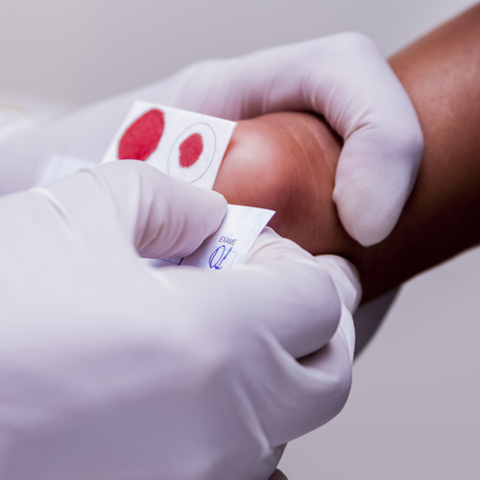

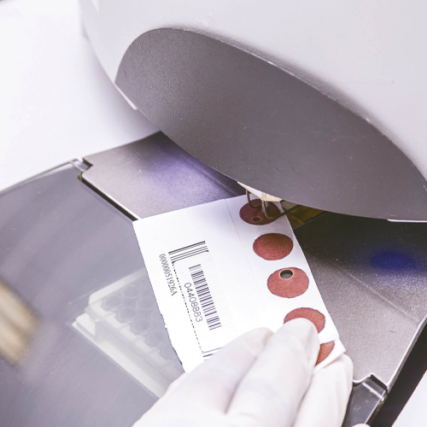

Importância Triagem Neonatal – Teste do Pezinho
Diagnóstico precoce de doenças graves e raras tratáveis:
Genéticas, metabólicas, enzimáticas, infecciosas e da imunidade
Tratamento adequado em tempo oportuno:
Antes do início dos sinais e sintomas, reduzindo ou evitando deficiências, sequelas e até mesmo o óbito
Coleta:
Realizada através de algumas gotas de sangue do calcanhar do bebê após 48 hs de vida

Slide 4

Objetivo da Triagem Neonatal
A Triagem Neonatal não é apenas um exame ! É um grande programa que visa garantir toda jornada do paciente no tempo hábil de prevenção, adotando estratégias que envolvem as linhas de cuidado, visando o melhor desfecho.
Capacitação da Rede, Coleta e Transporte
Realização dos Exames
Busca
Ativa
Confirmação Diagnóstica
Tratamento e Acompanha-
mento
-Capacitação técnica para profissionais: médicos, enfermeiros, nutricionistas
-Procedimento de Coleta: assegurar a qualidade da amostra
-Envio de materiais: garantir estabilidade e tempo
-Recebimento e cadastro das amostras: controle das amostras encaminhadas
-Análise técnica / laboratorial: equipamentos especializados de última geração, equipe multiprofissional qualificada, testes de proficiência e certificação de qualidade
-Reconvocação: menor tempo possível para exames confirmatórios e consultas
-Realização de exames: confirmatórios
-Consultoria médica: assessorar os médicos da linha de cuidados e garantir a idade da criança na 1. consulta
-Aconselhamento genético: para as doenças genéticas
-Rede de assistência nos Centros de Referência: exames especializados para seguimento (moleculares/genéticos), equipes multiprofissionais qualificada,, garantia dos medicamentos dispensados e manipulados, fórmulas, PCDT, transplantes e TMO

Slide 5
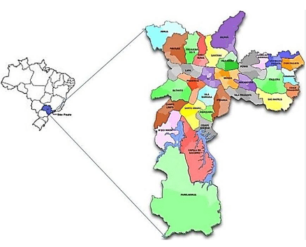
Implantação TNA no Município de São Paulo
Marcos Normativos considerados - SMS
Marco legal da Primeira Infância
Lei Federal n. 13.257/16 que no artigo 1º “estabelece princípios e diretrizes para a formulação e implementação de políticas públicas para a primeira infância em atenção a especificidade e à relevância dos primeiros anos de vida no desenvolvimento infantil...”;
Lei Municipal nº 16.710 de 11/10/2017 que instituiu a Política da Primeira Infância;
Lei Municipal 17.083 de 14/05/2019 que Instituiu o Programa de Apoio às Pessoas com Doenças Raras, e seus familiares, de acordo com a Política Municipal de Pessoas com Doenças Raras;
Programa de Metas da Primeira Infância (Meta 14.2: Reduzir a taxa de mortalidade infantil) e Programa Municipal de Doenças Raras.

Slide 6
Implantação TNA no Município de São Paulo
No. Crianças = 7.200/mês
No. De doenças
Doenças
TN Básica (já disponibilizada)
AAAC - TANDEM
GAOS e GALT
G6PD
TOXO
SCID E AGAMA
06
*
38
Perfil de Aminoácidos e
Acilcarnitinas
TN
Ampliada
Galactose Total e Galactose 1-
Fosfato Uridiltransferase
02
01
Glicose 6-Fosfato
01
Toxoplasmose
02
Imunodeficiência Combinada Grave e Agamaglobulinemias
*Fenilcetonúria, Hipotireoidismo Congênito, Anemia Falciforme, Def. Biotinidase, Hiperplasia Adrenal Congênita e Fibrose Cística
Exames Confirmatórios
Aconselhamento Genético

Slide 7
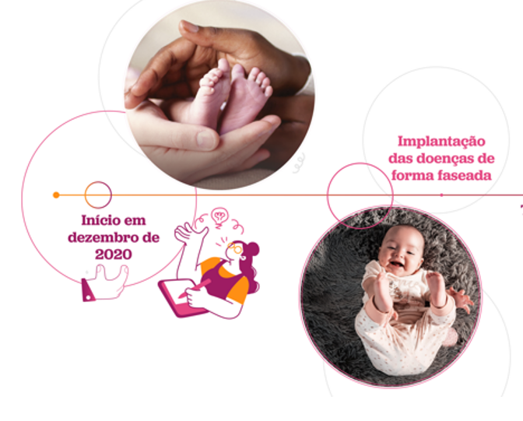
Implantação da TNA no Município de São Paulo
Estrutura e Investimentos – IJC a fim de contemplar todas as fases: Pré-analítica, Analítica e Pós-analítica
Data |  | Doenças
14/12/20 |  | GAOS, GALT, G6PD e TOXO
05/03/21 |  | SCID E AGAMA
14/05/21 |  | Perfil aminoácidos e Acilcarnitina
Implantação no Município de SP foi anterior a Lei Federal nº 14.154 de 26/05/21, que amplia para 50 o número de doenças detectadas pelo teste do pezinho realizado pelo Sistema Único de Saúde (SUS), buscando aprimorar o Programa Nacional de Triagem Neonatal (PNTN).

Slide 8
Nº de casos triados e confirmados laboratorialmente no Município de São Paulo
(*) Dados não autorizados para uso, pois as informações ainda não foram publicadas pelo IJC
RN TRIADOS 2021 A 2022 174.286
RN TRIADOS Maio de 2021 A 2022 139.306
Erros inatos do metabolismo
Exame | Confirmados Laboratorial
Toxoplasmose Congênita | 173
Deficiência de G6PD | 429
Galactosemia | 25
Erros Inatos da Imunidade | 208
Adrenoleucodistrofia ligada ao X | 1
Deficiência de Ornitina Transcarcamilase | 1
Tirosinemia tipo 1 | 1
Acidemia Isovalérica | 1
ADA-SCID | 1
Deficiência da Carnitina Palmitoil Transferase tipo 2 | 1
Deficiência de Adenosina Desaminase | 1
Deficiência Primária de Carnitina | 4
Deficiência de Galactose Epimerase | 1
Deficiência da Desidrogenase de 3-Hidroxiacil-CoA de Cadeia Longa | 1
Deficiência da Desidrogenase de Acil-CoA de Cadeia Média | 6
Deficiência de Vitamina B12 | 5
Total 859 casos
confirmados laboratorialmente

Slide 9
Desafios para implantação da TNA
01
Garantir a execução da triagem neonatal atual (7 doenças) todos os Estados Brasileiros: fiscalização, indicadores de desempenho e monitoramento
07
Desenvolver sistema de controle de dados e informações com o monitoramento dos indicadores
02
Garantir toda a linha de cuidado da jornada do paciente e alavancar a Política de Doenças Raras
08
Auxiliar no custeio do envio de amostras através dos Correios visando a diminuição do tempo para chegada da amostra e reduzindo custos
Desenvolver os Protocolos Clínicos de Diretrizes Terapêuticas (PCDT´s) para todas as doenças ampliadas
09
Desenvolver polos de execução dos exames de alto custo (espectrometria de massas e PCR em tempo real)
03
Garantir exames confirmatórios, tratamento (acesso as fórmulas e medicamentos) e acompanhamento com equipe multiprofissional qualificada
10
Implantar telemedicina para consultas com especialistas - geneticistas
04
11
Revisão do custeio e remuneração dos serviços –
Tabela SUS defasada
05
Disponibilizar o acesso a fórmulas magistrais (medicamentos manipulados)
06
Criar parcerias com Centros de Referências/ Universidades para tratamento, procedimentos e acompanhamentos do paciente
12
Criar o GT de especialistas para contribuir e assessorar o M.S

Slide 10

Obrigada!
Daniela Machado Mendes
Superintendente Geral
+55 11 5080-7001 / 7025
daniela.mendes@ijc.org.br
www.ijc.org.br

